Slide 1
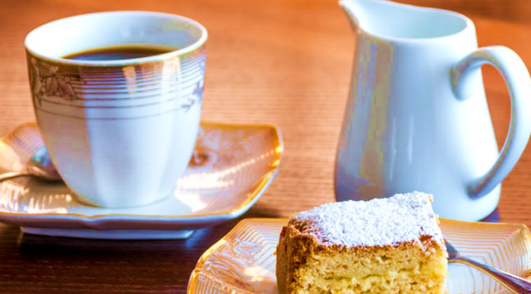
WEEK12
RWD_DESIGN
四資二 104590005 鄭人豪

Slide 2
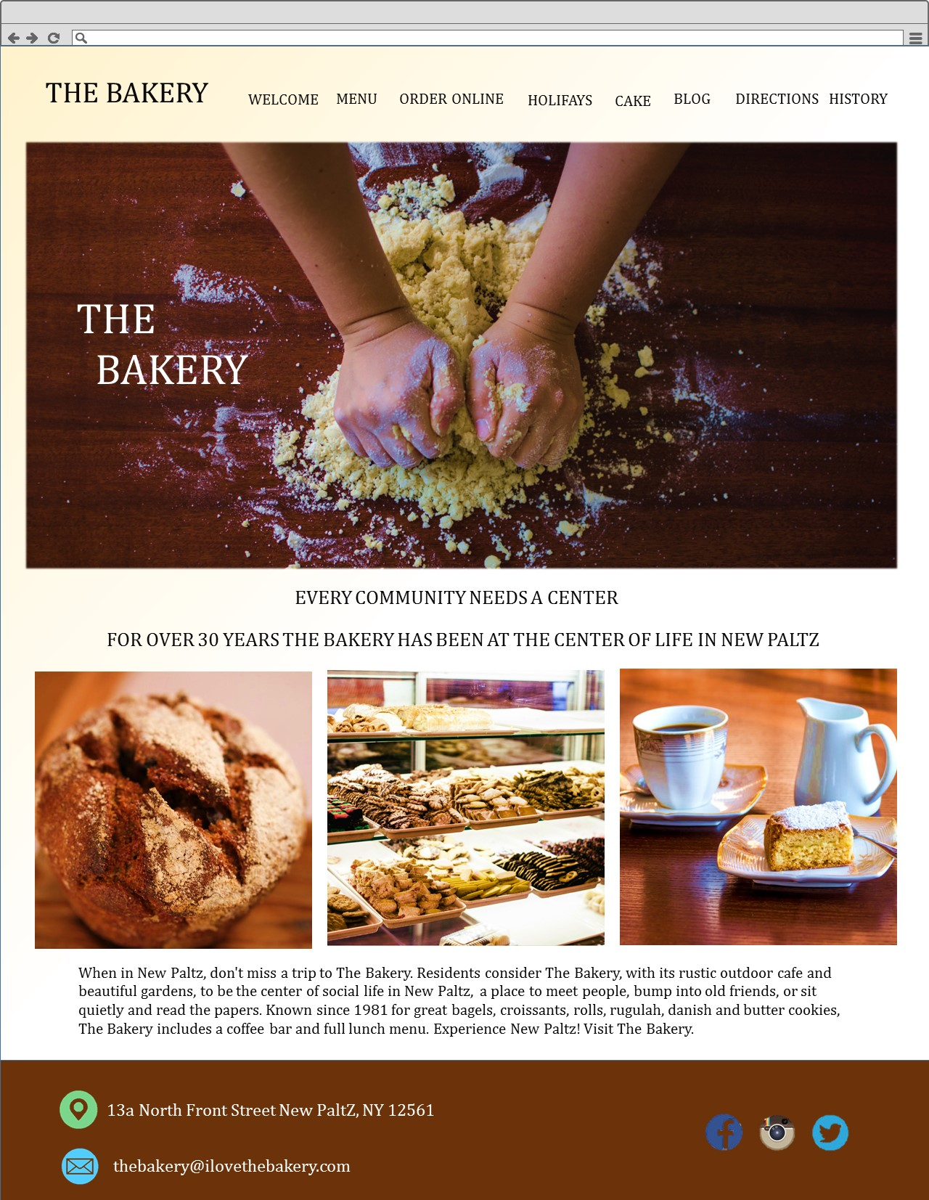
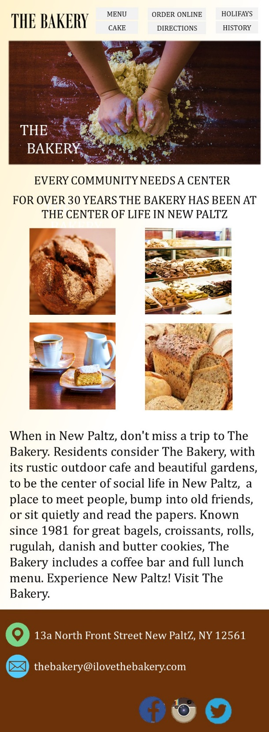
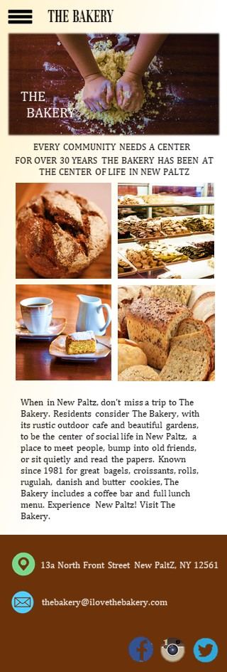
M
S
L

Slide 3

L 網頁寬度：1280 px
R : 108 G : 50 B : 10
底色為左上到右下的漸層，此色給人一種明亮乾淨的感覺。讓客戶對食物及環境有好的第一印象
棕色為暖色系，是大地色系的一種，有安全、信賴，又不失優雅樸素，同時有釋放療癒的視覺能量色系
所使用的英文字形
Cambria Math

Slide 4

導覽列部分採3*2分配，相較L 網頁8*1少了兩個，隱藏其中較不為重要的兩個
手機版本導覽列部分採漢堡選單
將原本透明底色加上色塊，使按鈕更明顯，更方便使用
圖片顯示數變多，2*2排列縮小放置
M 網頁寬度：768 px
S 網頁寬度： 320 px

Slide 5
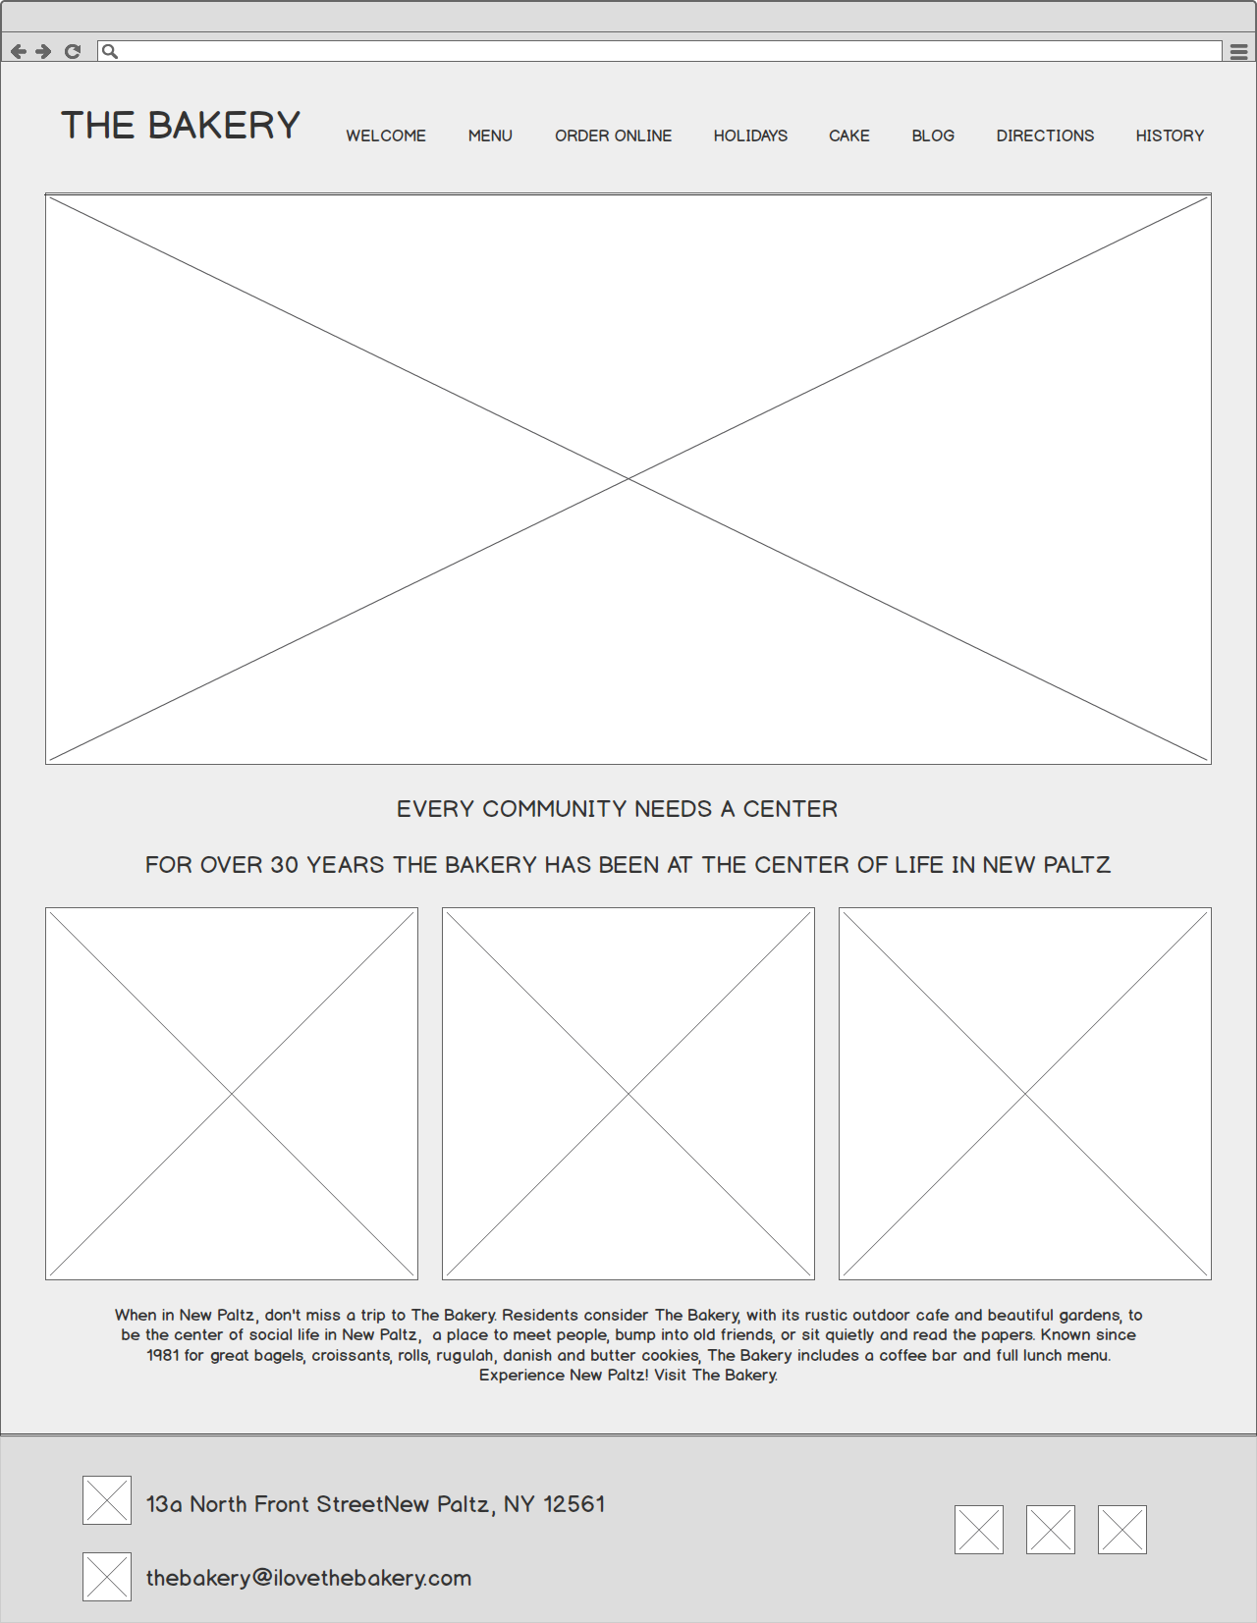
主導覽列
手工製作形象
商品、環境及歷史簡介
地址與通訊導覽

